Slide 1
Die neuen GAF-Richtlinien
samt Impulspaket
25. Juni 2015
Senningerbräu/Bramberg
Reinhard Scharfetter

Slide 2
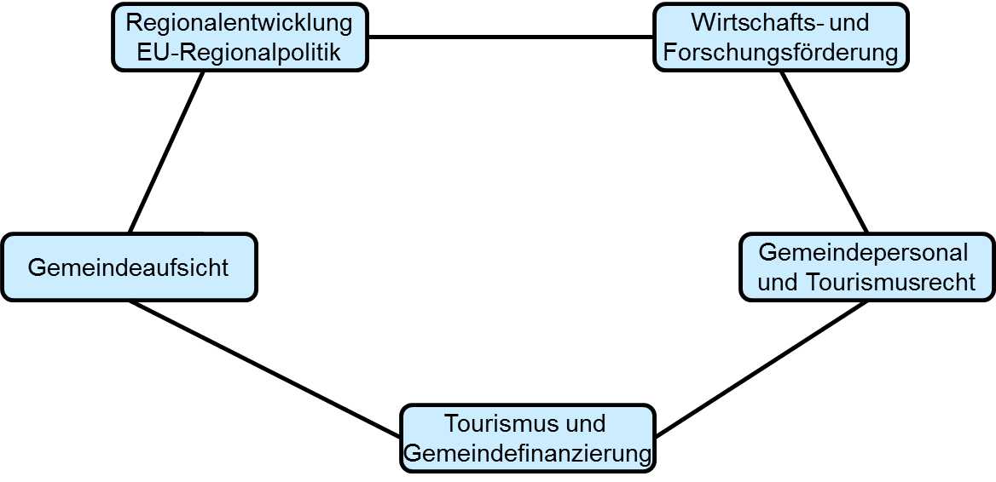
Abteilung 1 – Wirtschaft, Tourismus und Gemeinden

Slide 3
Gemeindeausgleichsfonds (GAF)
2004: Überbuchung der Bedarfszuweisungsmittel
Offene Zusagen iHv € 190 Mio. bzw. bis 10 Jahre Wartezeit auf Entscheidung
Entscheidung für Konsolidierung der Bedarfszuweisungsmittel
Abbau von Zusagen – Einzelgespräche mit Gemeinden
Auftrag zur Richtlinienerstellung

Slide 4
Richtlinienerstellung
2006: Neufassung der Richtlinien zur Abwicklung der Förderungen (Novellierung mit 1.10.2008 und 1.1.2015)
Zielsetzung
Berechenbare, transparente, nachvollziehbare, planbare Ausreichung der Bedarfszuweisungsmittel
Verwaltungsvereinfachung
Ausgleichsfunktion
Anreize schaffen für bestimmte Schwerpunkte
GAF-Beirat
Regierungsbeschluss

Slide 5
GAF-Richtlinien
keine eigene Rechtspersönlichkeit
GAF-Förderungen können geleistet werden:
Projektförderungen
Ausgleich von Härten (Strukturhilfe)
Haushaltsausgleich
(überörtliche Aufgaben)
nicht rückzahlbare Zuschüsse

Slide 6
GAF-Richtlinien Projektförderungen
Aufbau nach schematisierten „Sockelfördersystem“
Klar definierte Zu- und Abschläge
Geringfügigkeitsgrenzen
Obergrenzen
Sonderstellung Stadt
Härtefall-Regelung
Infrastrukturelle Maßnahmen

Slide 7
GAF - Abwicklung
1.1. – 30.4. - Antragsstellung, gültig für 2 Jahre
Bis September werden bereits im Regelfall sämtliche Anträge entschieden
GAF-Rechner
Digitale Antragstellung/Web-Lösung

Slide 8
Maßgebliche Änderungen in den neuen GAF-Richtlinien
Anpassungen diverser Formulierungen und Begrifflichkeiten
Herabsetzung der Geringfügigkeitsgrenzen

Slide 9
Maßgebliche Änderungen in den neuen GAF-Richtlinien
Änderungen im Sockelfördersystem
a. Anpassung Zu-/Abschlag für Finanzkraft
b. Anhebung Sockel für Vereine, Jugend und Musikum
c. Schulsportanlagen künftig wie Schulen gefördert
d. Streichung des Zuschlags für multifunktionale
Vereinsräume
e. Anhebung des Zuschlags für interkommunale Projekte

Slide 10
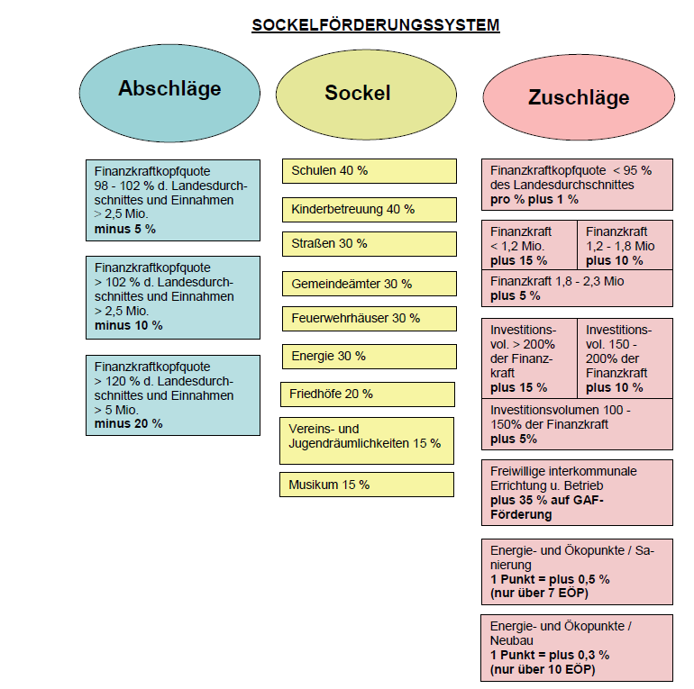

Slide 11
Maßgebliche Änderungen in den neuen GAF-Richtlinien
Neuaufnahme einer Förderung von Photovoltaikanlagen auf gemeindeeigenen Gebäuden
Verdoppelung der Stellplatzförderung für Bauhöfe

Slide 12
Maßgebliche Änderungen in den neuen GAF-Richtlinien
Anhebung der Baukostenobergrenzen

Slide 13
Maßgebliche Änderungen in den neuen GAF-Richtlinien
Umstellung von „Bauprogrammen“ in jährliche Antragsstellung
Änderung des Auszahlungsmodus bei Baukostenobergrenzen

Slide 14
Maßgebliche Änderungen in den neuen GAF-Richtlinien
Mittelbereitstellung für „Technische Hilfe“
Anhebung der Förderung für Feuerwehrdrehleitern

Slide 15
Maßgebliche Änderungen in den neuen GAF-Richtlinien
Anhebung der Mindestbettenanzahl und Anhebung der Förderquote für Seniorenwohnheime

Slide 16
Maßgebliche Änderungen in den neuen GAF-Richtlinien
Anhebung der Mindestbettenanzahl und Anhebung der Förderquote für Seniorenwohnheime

Slide 17
Maßgebliche Änderungen in den neuen GAF-Richtlinien
Änderung der Einreichfrist auf künftig 1. 1. – 30.4
Einziehung einer Obergrenze für die Strukturhilfe
Früherer Auszahlungstermin der Strukturhilfe

Slide 18
Impulspaket Allgemein
Mitteleinsatz von 110 Millionen Euro lösen Investitionen von mehr als 350 Millionen Euro aus
Offensive in den Bereichen Wirtschaft, Wohnen, Gesundheit, Bildung, Innovationen und Infrastruktur
Investitionsoffensive der Gemeinden in bestimmten Schwerpunktbereichen

Slide 19
Impulspaket Kriterien für Schwerpunktoffensive der Gemeinden
Hebelwirkung
Positive Auswirkungen auf die Beschäftigung
Nachhaltigkeit
Mehrwert über die bloße Investition hinaus – „Leuchtturmprojekte“
Möglichst ausgleichende Mittelvergabe
Überwiegende Umsetzung der Projekte bis Ende 2016

Slide 20
Impulspaket Themenbereiche für Gemeinden
Soziales
Öffentlicher Verkehr/Mobilität
Kinder/Bildung
Infrastruktur (Leuchtturmprojekte)

Slide 21
Impulspaket Themengebiet „Soziales“
Förderung von Tagesbetreuungszentren
Fördersatz gleich wie SWH : 15 %, 20 %, 25 %
(je nach Finanzkraft der Gemeinde)
Förderstart: 20. Februar 2015
Projektumsetzung: Überwiegend bis Ende 2016
Förderabwicklung: „First come – first served“
Geringfügigkeitsgrenze: Lt. GAF-RL
Förderbedingung: Positive Stellungnahme der Abt. 3 (Soziales) hinsichtlich Bedarf und Mindestausstattung

Slide 22
Impulspaket Themengebiet „Öffentlicher Verkehr/Mobilität“
(Individuelle) Radwegeförderung
Fördergegenstand: Radwege, welche nicht im Radwegebau- programm des Landes gelistet sind bzw. dort nicht/kaum förderbar wären
Förderhöhe: Wie „Straßen“ (30 % + Zu-/Abschläge)
Förderbeginn: 20. Februar 2015
Projektumsetzung: Überwiegend bis Ende 2016
Förderabwicklung: „First come – first served“
Geringfügigkeitsgrenze: Lt. GAF-RL
Förderbedingung: Positive Stellungnahme der Abt. 6 (Infrastruktur und Verkehr)

Slide 23
Impulspaket Themengebiet „Öffentlicher Verkehr/Mobilität“
Förderung sonstiger Verkehrsinfrastruktureinrichtungen
für den öffentlichen Verkehr
Beispiele: - Park & Ride/Park & Drive-Parkplätze
- Busterminal
- …
Förderhöhe: Wie „Straßen“ (30 % + Zu-/Abschläge)
Förderbeginn: 20. Februar 2015
Projektumsetzung: Überwiegend bis Ende 2016
Förderabwicklung: „First come – first served“
Geringfügigkeitsgrenze: Lt. GAF-RL
Förderbedingung: Positive Stellungnahme der Abt. 6 (Infrastruktur und Verkehr)

Slide 24
Impulspaket Themengebiet „Kinder/Bildung“
Vorziehung von zurückgereihten Projekten im Bereich Kinderbetreuung
Schwerpunktoffensive „Qualitätsausbau von Lehrer/innen-Arbeitsplätzen“

Slide 25
Impulspaket Themengebiet „Kinder/Bildung“
Schwerpunktoffensive
„Qualitätsausbau von Lehrer/innen-Arbeitsplätzen“
Beispiele: - Bestehende (freie) Räumlichkeiten werden zu
Lehrer/innen-Arbeitsplätzen „umfunktioniert“
- Qualitätsausbau von bestehenden Lehrer/innen
Arbeitsplätzen
Konkret: Nur „bauliche“ Maßnahmen; keine Ausstattung, EDV,…
Förderhöhe: Wie „Schulen“ (40 % + Zu-/Abschläge)
Förderbeginn: 20. Februar 2015
Projektumsetzung: Überwiegend bis Ende 2016
Förderabwicklung: „First come – first served“
Geringfügigkeitsgrenze: Für alle Gemeinden 10.000,-- Euro

Slide 26
Impulspaket Themengebiet „Infrastruktur“
Schwerpunktoffensive „Leuchtturmprojekte“
Förderhöhe: Individuelle Festlegung je nach Projekt und Finanzkraft der Gemeinde
Förderbeginn: 20. Februar 2015
Einreichfrist: 30. September 2015
Förderabwicklung: „First come – first served“
Projektumsetzung: Überwiegend bis Ende 2016

Slide 27
Vielen Dank
für die Aufmerksamkeit!

